Slide 1
2
0
2
0
NOOBUX v1.0.0
——操作系统暑期项目答辩
1850953 徐炳昌
1852714 陈磊
1852522 刘祎康
1850217 杨煜
1850231 姚凯楠

Slide 2
1
项目概述
2
功能介绍
目 录
CONTENTS
3
实机演示
4
代码展示

Slide 3
01
项目概述
Part One

Slide 4
1.项目概述
项目开发环境
B级要求
ubuntu-20.04-desktop-amd64
改进文件系统（密码保护、回收站、多级文件系统、文件检索）
模拟器
C级要求
Bochs 2.6.11
实现命令行控制台，实现用户登录登出，实现进程管理模块，实现一个多终端下的简易控制台
虚拟机软件
D级要求
VMware-workstation-full-15.5.6-16341506
两个小游戏（推
箱子和扫雷）

Slide 5
02
功能介绍
Part Two

Slide 6
2.功能介绍
文件系统的实现
文件的创建、删除、恢复
目录的创建、删除
文件的读写
文件的保护
文件系统
文件的检索
目录的跳转

Slide 7
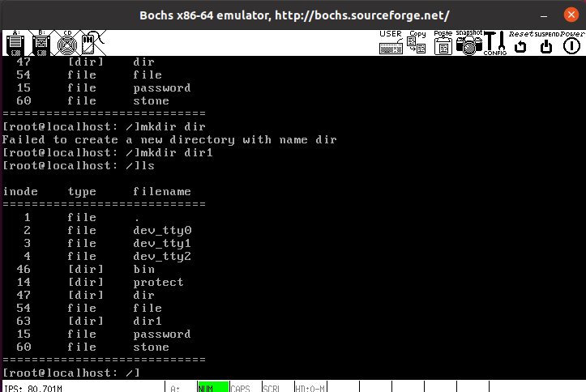
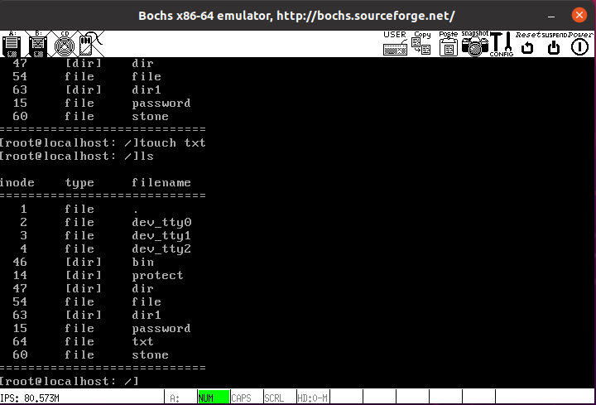
2.功能介绍
创建目录
创建文件

Slide 8
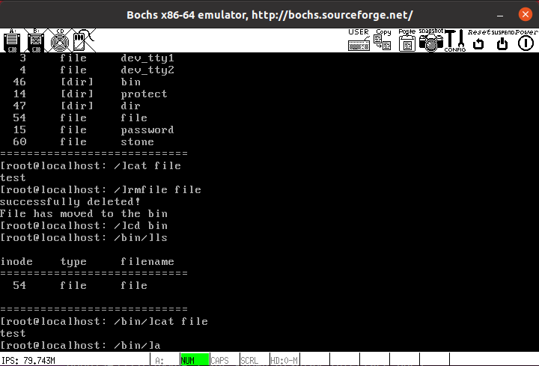
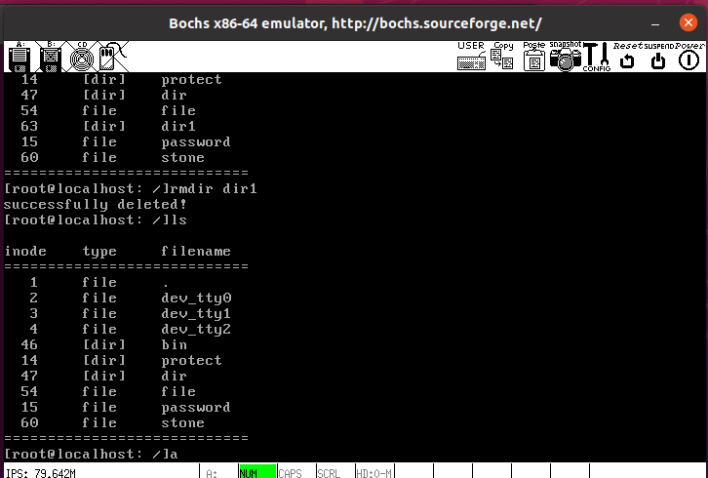
2.功能介绍
目录的删除
文件的删除(bin外）

Slide 9
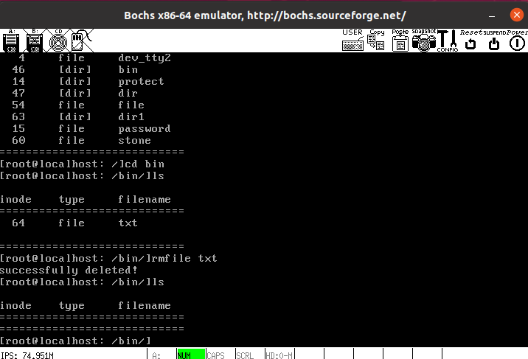
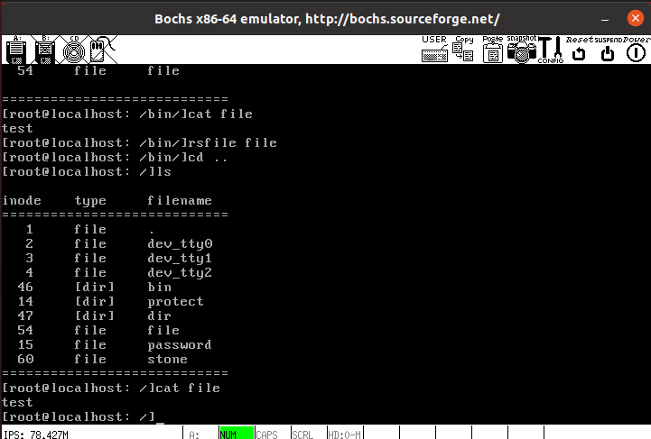
2.功能介绍
文件的恢复
文件的删除(bin内）

Slide 10
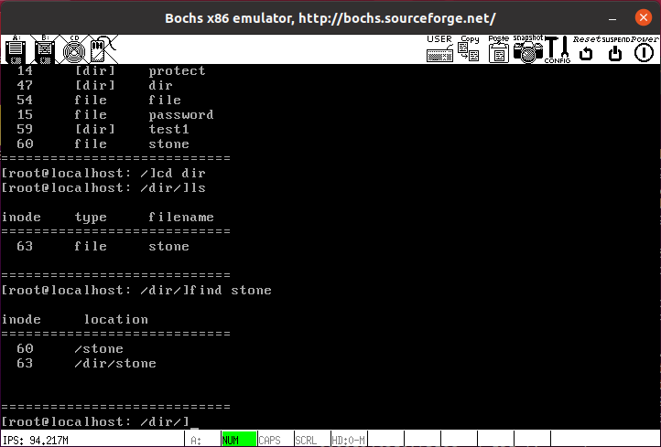
2.功能介绍
文件检索
在kernel/main.c中调用find命令来启动函数
从根目录搜寻所有文件和文件夹
使用一个栈来保存文件夹信息做到检索所有的文件

Slide 11
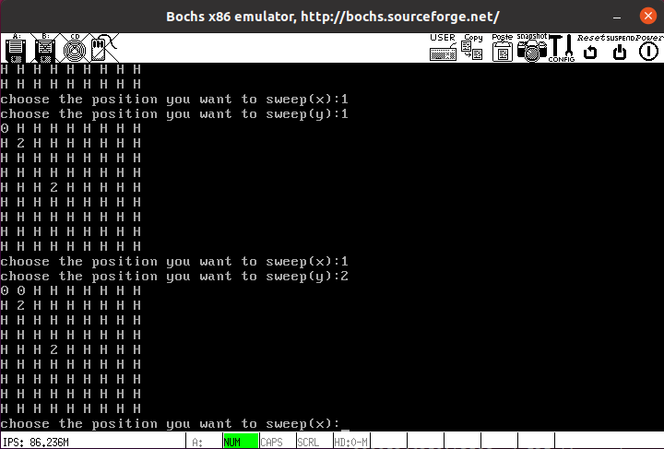
2.功能介绍
扫雷
输入runminesweep命令运行扫雷
依次输入x、y坐标选择扫雷的目标
没有扫到雷就游戏继续，直到选择了所有的安全块或踩到了雷

Slide 12
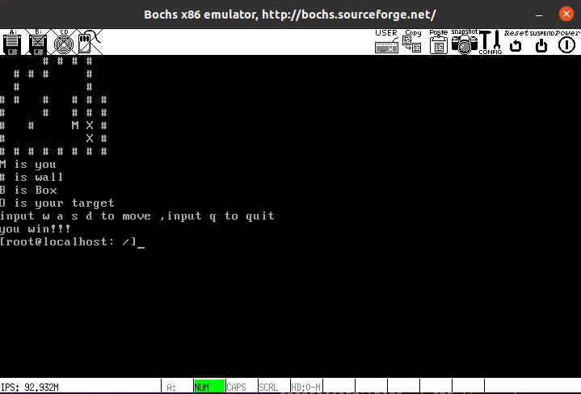
2.功能介绍
推箱子
使用runmovebox命令进入推箱子，使用wasd操控人物（M）来推动箱子到O点，若全部箱子就位，则游戏胜利

Slide 13
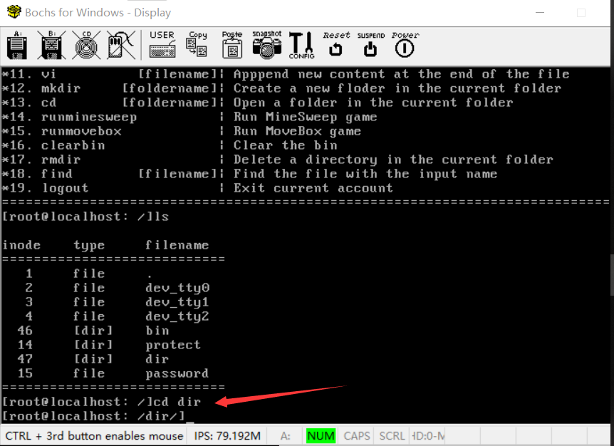
2.功能介绍
前往目录
输入cd+目录名表示去该目录
输入cd ..表示回到上一级目录
如果目录名不合法或该目录不存在则报错

Slide 14
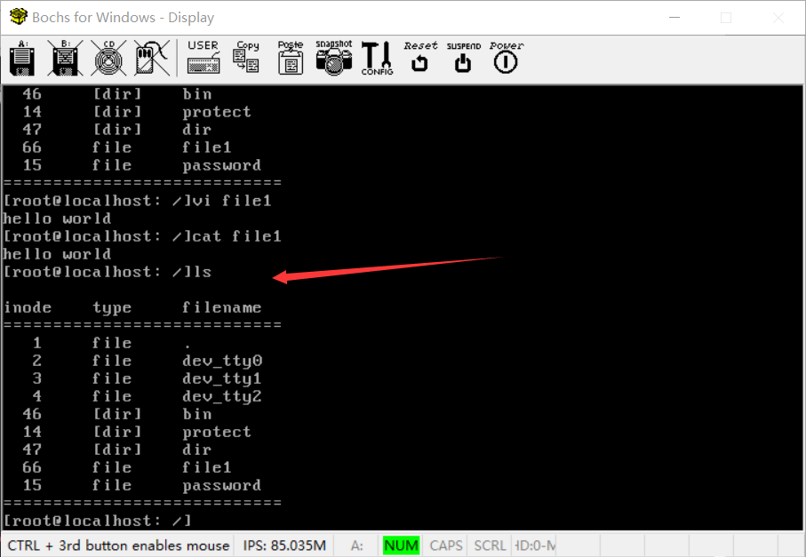
2.功能介绍
展示目录
输入ls展示当前目录下的内容

Slide 15
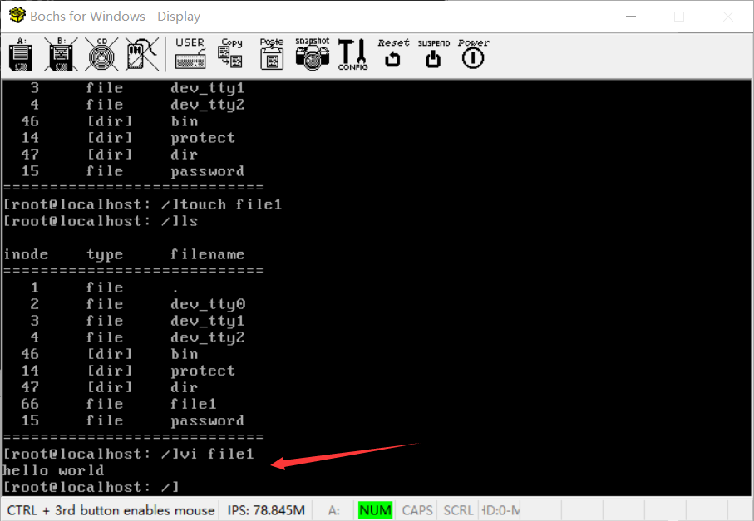
2.功能介绍
写文件
输入vi+文件名表示对该文件进行写操作

Slide 16
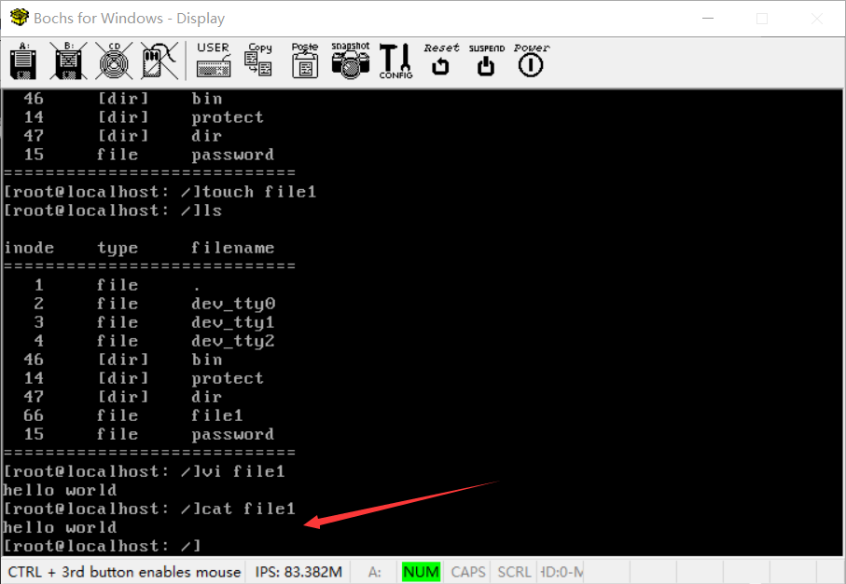
2.功能介绍
读文件
输入cat+文件名能够读取该文件内容
如果文件名不合法或该文件不存在则报错

Slide 17
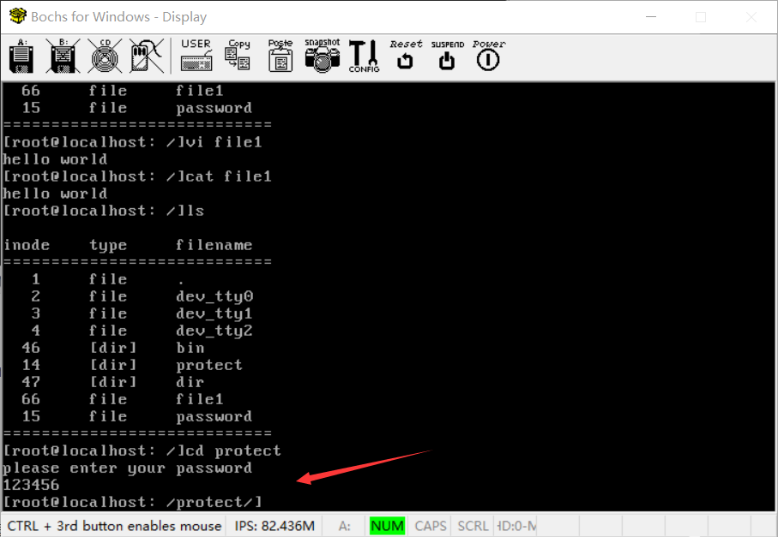
2.功能介绍
访问保护区
访问protect时需要输入密码
如果密码正确则可以进入，如果密码错误则不能进入

Slide 18
2.功能介绍
进程模块
创建子进程
结束进程
进程模块
阻塞进程
恢复进程

Slide 19
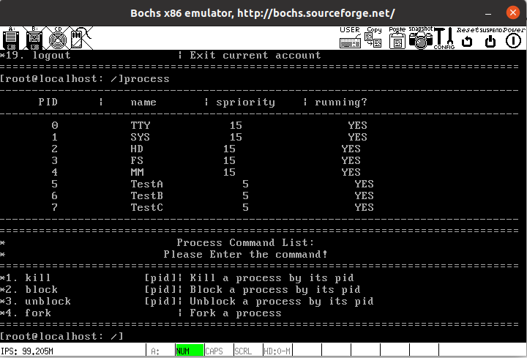
2.功能介绍
进程模块
在控制台中输入process命令
展现当前正在运行的进程
展现该模块可以调用的命令

Slide 20
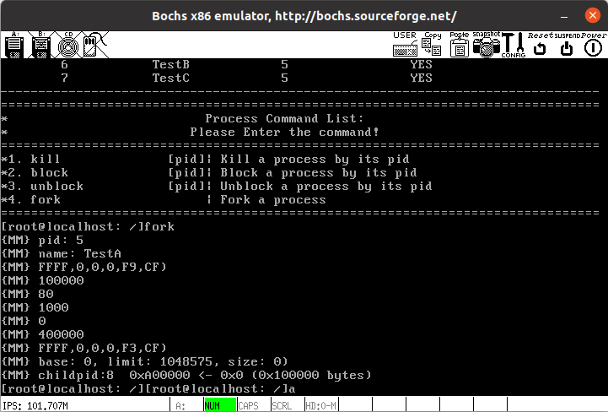
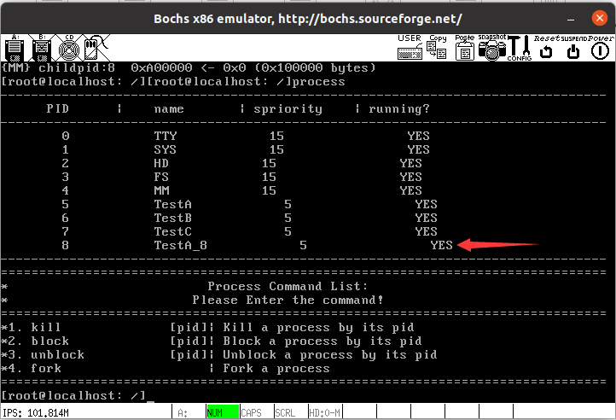
2.功能介绍
创建子进程
在控制台中输入fork命令

Slide 21
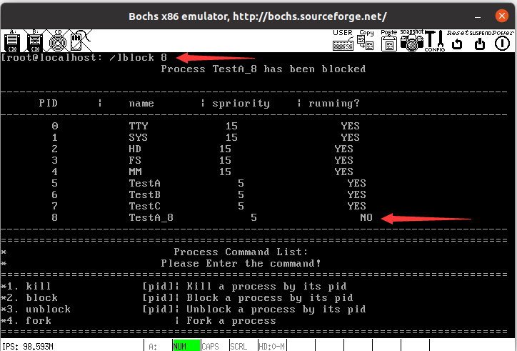
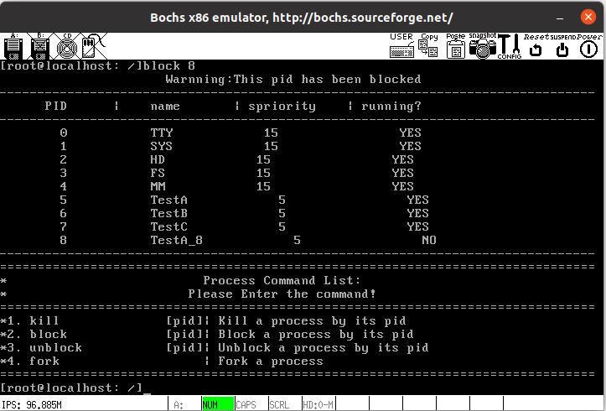
2.功能介绍
阻塞进程
在控制台中输入block pid命令
对于范围之外的pid做相应的处理

Slide 22
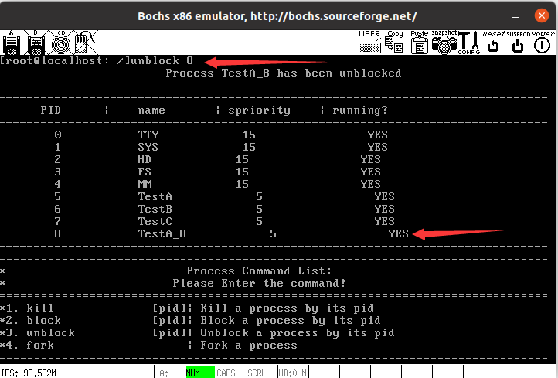
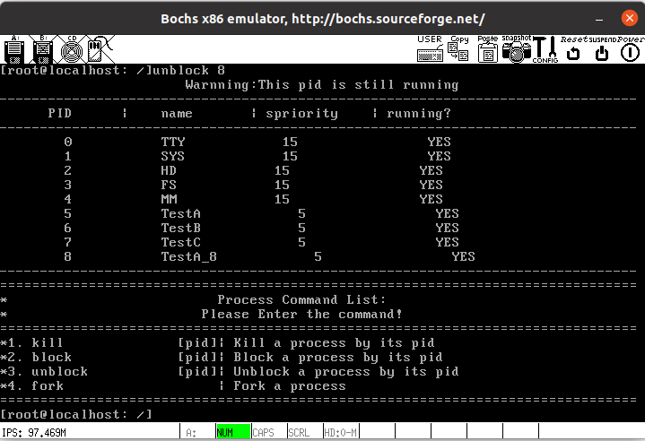
2.功能介绍
恢复进程
在控制台中输入unblock pid命令
对于范围之外的pid做相应的处理

Slide 23
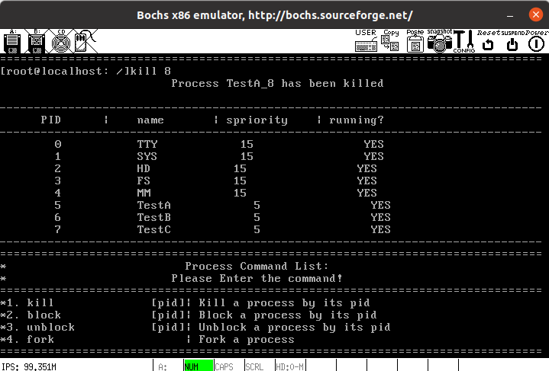
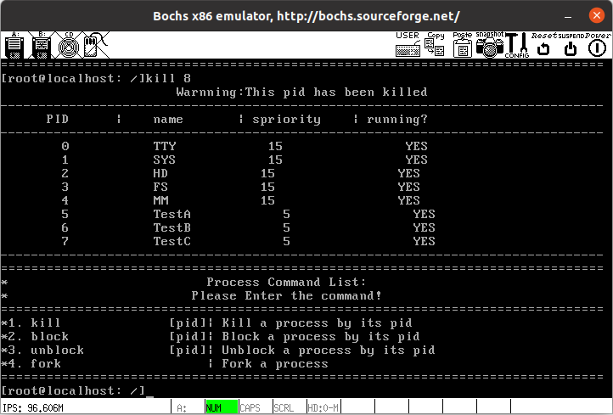
2.功能介绍
结束进程
在控制台中输入kill pid命令
对于范围之外的pid做相应的处理

Slide 24
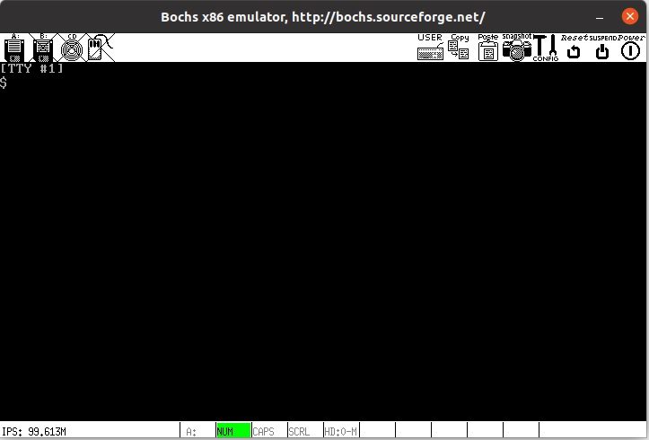
2.功能介绍
简易多终端
键盘Alt+F2切换当前终端

Slide 25
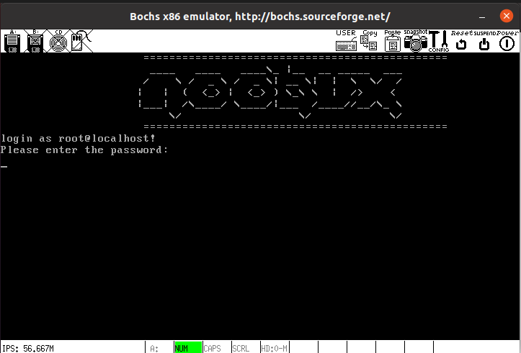
2.功能介绍
用户登录
输入密码成功才可以登录

Slide 26
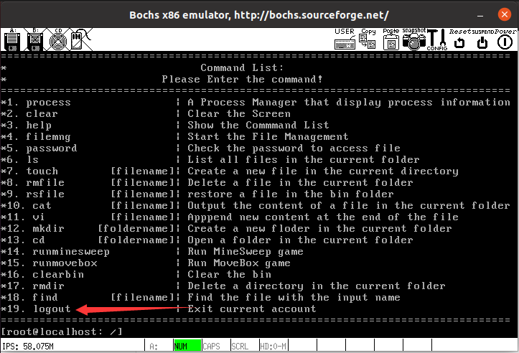
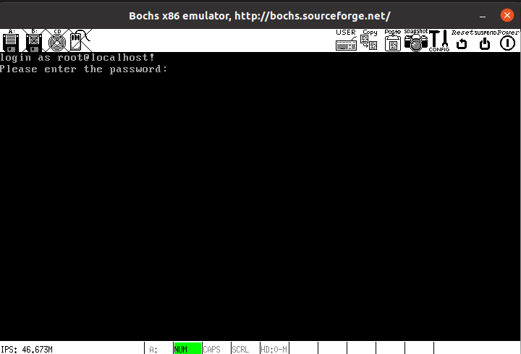
2.功能介绍
用户登出
使用logout指令完成用户退出登录

Slide 27
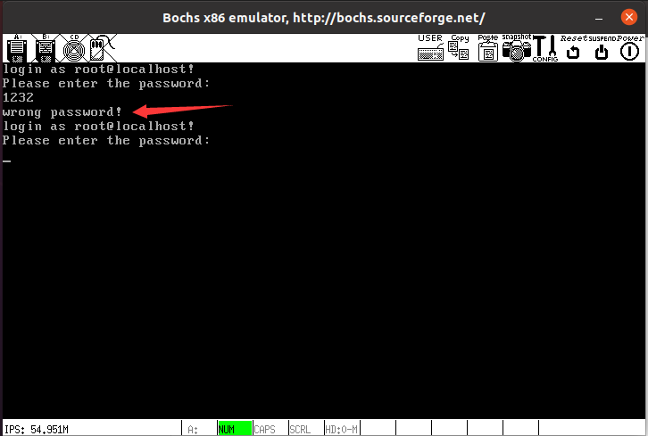
2.功能介绍
密码错误
密码错误无法继续

Slide 28
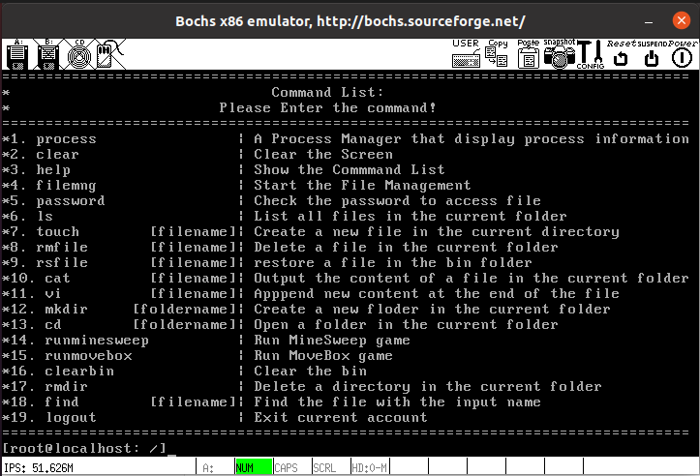
2.功能介绍
命令行控制台
针对不同的命令执行调用

Slide 29
03
实机演示
Part Three

Slide 30
04
代码展示
Part Four

Slide 31
感谢观看

